Slide 1
計算機實習 02
110.03.12

Slide 2
大綱
類別 (class) 基礎介紹
宣告
實作成員函數
public、private、protected 差別

Slide 3
Class 基礎介紹

Slide 4
Class
在 C++ 中類別(Class)是將資料以及函數組織在同一個結構的方法
「屬性」（Property）
「方法」（Method）
存取權限範圍：用來規範可以存取Class成員的範圍
舉例：可以將「書」定義為 class，其中包含：
屬性：ISBN (string type)、內容 (string type)
方法：初始化屬性、回傳第N頁內容(N)、獲取書籍ISBN()
在宣告時就可以直接宣告一個Book物件，裡面就會包含了上述的資訊

Slide 5
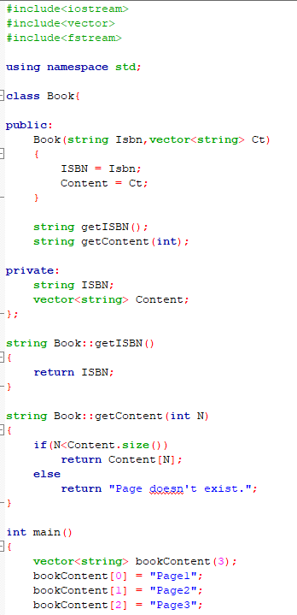
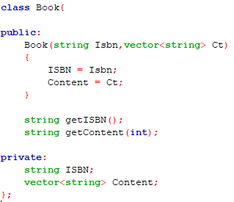
Class – Example
宣告 (上一頁的舉例)
存取權限範圍
建構子 (Constructor)
Main
宣告「方法」
宣告「屬性」

Slide 6
Class – Example
建構子 (Constructor)：以與class同名的函數定義。當要生成一個新的class物件，或是該class的一個物件分配記憶體的時候，建構子自動被調用
類似初始化的概念
http://disp.ee.ntu.edu.tw/class/C++%E7%89%A9%E4%BB%B6%E5%B0%8E%E5%90%91%E5%8F%8A%E5%A2%9E%E9%80%B2%E6%95%88%E7%8E%87%E7%A8%8B%E5%BC%8F%E6%8A%80%E5%B7%A7

Slide 7
Class – Example
宣告方法(Method)、屬性(Property)參數
(宣告屬性：有點像宣告變數；宣告方法：宣告function時的prototype)
屬性是物件的靜態描述，而方法是可施加於物件上的動態操作

Slide 8
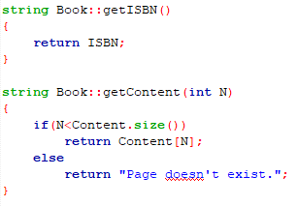
Class – Example
實作類別方法(Method)
實際定義此方法要做什麼事情 (類似於實作function裡面的內容)
「::」稱之為類別範圍解析（Class scope resolution）運算子，在實作類別方法時，在::之前指明您要實作的是哪一個類別(Class)的方法
Main
https://openhome.cc/Gossip/CppGossip/ClassABC.html

Slide 9
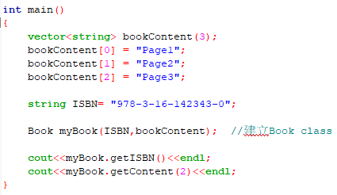
Class – Example
上述宣告完後，便可以在main裡面宣告物件類別，像是宣告參數一樣，但這個宣告的class內包含著許多的方法與屬性，可供使用者使用。
如此一來讓程式更具結構性。
建立Book class，並且透過建構子初始化Book class裡面的ISBN、content屬性

Slide 10
Class – Example
使用class的方法：ClassName.方法()
前面有建立了一個Book class 名字叫myBook
要使用類別內的方法只需要將名字 + ’.方法名稱’
如本例子使用Book裡面的getISBN方法以及getContent方法，方法的參數與回傳值依照方法宣告的規定格式

Slide 11
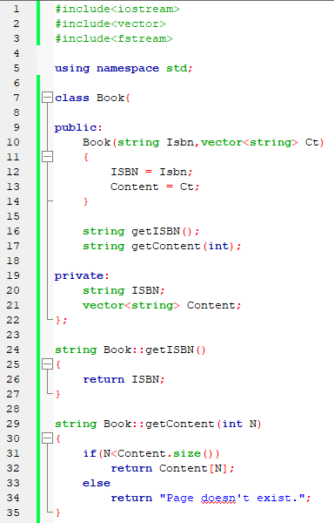
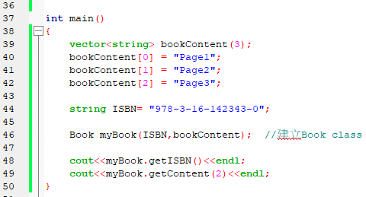
Class – Example程式碼

Slide 12
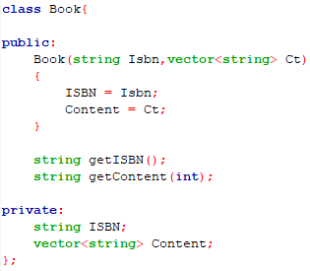
Class – public、private、protected 差別
存取權限範圍：用來規範誰可以存取Class成員
表示：這塊範圍內的東西是public權限
表示：這塊範圍內的東西是private權限

Slide 13
Class – public、private、protected 差別
public：class 的 public 成員，任何可以看到這個 class 的地方都可以使用這 些成員
private：class 的 private 成員，只有同一個 class 的其他成員或該 class 的 “friend” class 可以使用這些成員
protected：class 的 protected 成員，只有同一個 class 的其他成員，該 class 的“friend” class，或該 class 的 derived classes (子類別) 可以使用這些成員
以後進階介紹會詳細講述繼承、多型……等等，比較能明顯感受出權限差異
http://disp.ee.ntu.edu.tw/class/C++%E7%89%A9%E4%BB%B6%E5%B0%8E%E5%90%91%E5%8F%8A%E5%A2%9E%E9%80%B2%E6%95%88%E7%8E%87%E7%A8%8B%E5%BC%8F%E6%8A%80%E5%B7%A7

Slide 14
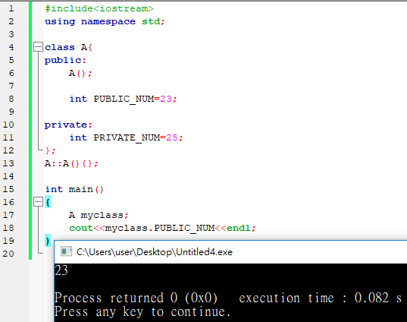
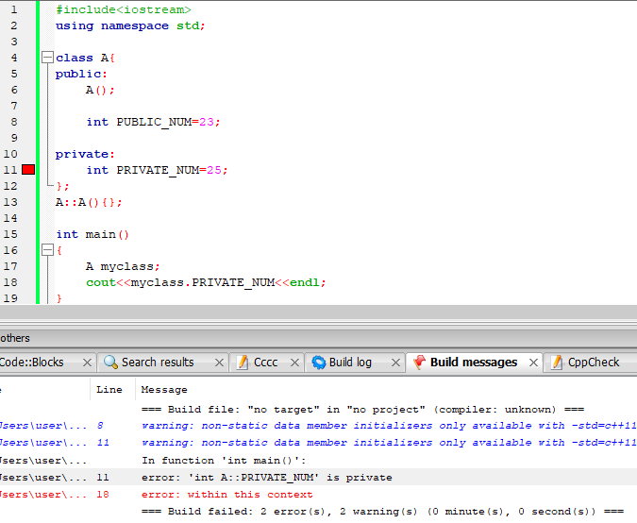
Class – public、private、protected 差別
▼宣告權限為public的屬性，可以直接用 . 存取
▼宣告權限為private則不行

Slide 15
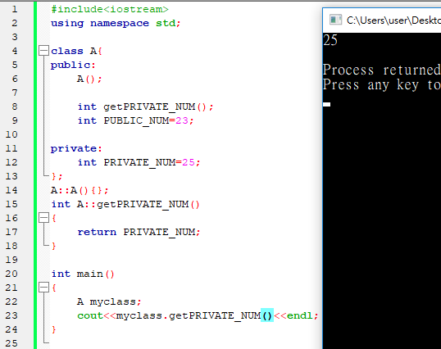
Class – public、private、protected 差別
那如何存取private屬性、方法? Ans:在同一個class內建立一個public的方法去存取

Slide 16
練習02
繳交截止日期：2021/03/12 23:55

Slide 17
練習02
說明：請實作一個class，這個class能記錄學生的學號、姓名、分數。 其中還有取得這三項property（屬性）的method（方法），和更改分數的method
Class Student
名稱 | 型態 | 存取權限範圍
Student ( ) | Student | Public | 建構子
id | string | Private | 屬性
name | string | Private | 屬性
score | int | Private | 屬性
getId ( ) | string | Public | 方法
getName ( ) | string | Public | 方法
getScore ( ) | int | Public | 方法
changeScore ( ) | void | Public | 方法

Slide 18
練習02
Class Student 說明：
Student (string ID , string NAME , int SCORE)：為建構子， 將ID參數存入屬性id；NAME參數存入屬性name； SCORE參數存入屬性score
string getId ( )：回傳屬性id
string getName ( )：回傳屬性name
int getScore ( )：回傳屬性score
void changeScore ( int new_score ) ：將屬性score的值更改為new_score

Slide 19
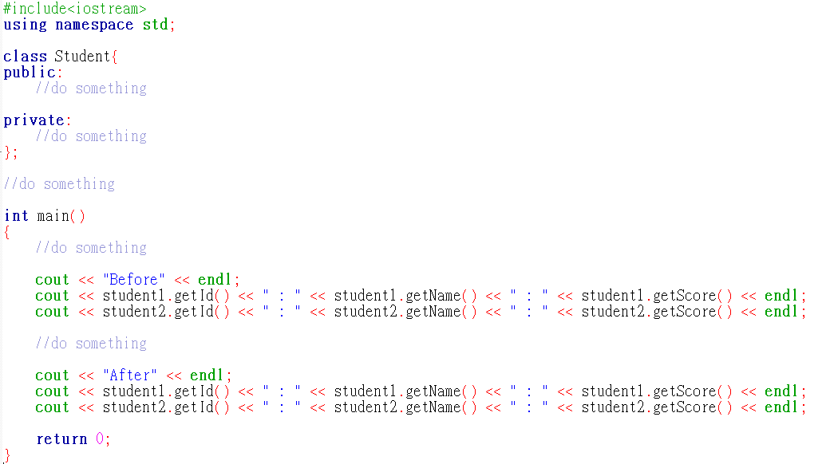
練習02
部分架構與輸出提示：（請在//do something的部分填入程式碼）

Slide 20
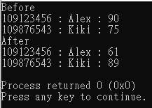
練習02
請實作出以下結果：

Slide 21
繳交規範

Slide 22

繳交內容
上傳內容須為 .zip 壓縮檔
內容包含:
程式碼 (C++為.cpp)
執行結果截圖 (只接受 .png 或 .jpg 形式)
檔名皆須為 AX-10XXXXXXX 或 PX-10XXXXXXX
Assignment: A
Practice: P
壓縮的內容
需上傳的壓縮檔

Slide 23
繳交方式
1. 作業上傳以 新eeclass系統 為主 https://ncueeclass.ncu.edu.tw/
2. 有修計實者， 作業繳交至 “計算機實習”
3. 無修計實者， 但只有修計概者， 作業繳交至 “計算機概論”
4. 不接受補交

